Slide 1
Unidad III. ARQUITECTURA DE COMPUTADORAS
Organización y diseño de computadoras

Slide 2
1) Arquitectura Von Neumann vs Arquitectura Harvard
VON NEUMANN
Tradicionalmente los sistemas con microprocesadores se basan en esta arquitectura, en la cual la unidad central de proceso (CPU), está conectada a una memoria principal única (casi siempre sólo RAM) donde se guardan las instrucciones del programa y los datos. A dicha memoria se accede a través de un sistema de buses único (control, direcciones y datos).
En un sistema con arquitectura Von Neumann el tamaño de la unidad de datos o instrucciones está fijado
por el ancho del bus que comunica la memoria con la CPU. Así un microprocesador de 8 bits con un bus de 8 bits, tendrá que manejar datos e instrucciones de una o más unidades de 8 bits (bytes) de longitud. Si tiene que acceder a una instrucción o dato de más de un byte de longitud, tendrá que realizar más de un acceso a la memoria.
El tener un único bus hace que el microprocesador sea más lento en su respuesta, ya que no puede buscar en memoria una nueva instrucción mientras no finalicen las transferencias de datos de la instrucción anterior.

Slide 3
1) Arquitectura Von Neumann vs Arquitectura Harvard
Las principales limitaciones que nos encontramos con la arquitectura Von Neumann son:
La limitación de la longitud de las instrucciones por el bus de datos, que hace que el microprocesador tenga que realizar varios accesos a memoria para buscar instrucciones complejas.
La limitación de la velocidad de operación a causa del bus único para datos e instrucciones que no deja acceder simultáneamente a unos y otras, lo cual impide superponer ambos tiempos de acceso
La arquitectura Von Neumann realiza o emula los siguientes pasos secuencialmente:
1) Obtiene la siguiente instrucción desde la memoria en la dirección indicada por el contador de programa y la guarda en el registro de instrucción.
2) Aumenta el contador de programa en la longitud de la instrucción para apuntar a la siguiente.
3) Decodifica la instrucción mediante la unidad de control. Ésta se encarga de coordinar el resto de componentes del ordenador para realizar una función determinada.
4) Se ejecuta la instrucción. Ésta puede cambiar el valor del contador del programa, permitiendo así operaciones repetitivas.
5) Regresa al paso N° 1.

Slide 4
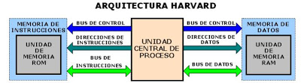
1) Arquitectura Von Neumann vs Arquitectura Harvard
HARVARD
Este modelo, que utilizan los Microcontroladores PIC, tiene la unidad central de |proceso (CPU) conectada a dos memorias (una con las instrucciones y otra con los datos) por medio de dos buses diferentes.
Una de las memorias contiene solamente las instrucciones del programa (Memoria de Programa), y la otra
sólo almacena datos (Memoria de Datos).
Para un procesador RISC (Reduced Instrucción Set Computer), el set de instrucciones y el bus de memoria de programa pueden diseñarse de tal manera que todas las instrucciones tengan una sola posición de memoria de programa de longitud.
Aquí expone el meco de Rocha

Slide 5
1) Arquitectura Von Neumann vs Arquitectura Harvard
Ventajas de esta arquitectura:
* El tamaño de las instrucciones no está relacionado con el de los datos, y por lo tanto puede ser optimizado para que cualquier instrucción ocupe una sola posición de memoria de programa, logrando así mayor velocidad y menor longitud de programa.
* El tiempo de acceso a las instrucciones puede superponerse con el de los datos, logrando una mayor velocidad en cada operación.
desventaja es que deben poseer instrucciones especiales para acceder a tablas de valores constantes que pueda ser necesario incluir en los programas, ya que estas tablas se encontraran físicamente en la memoria de programa.

Slide 6
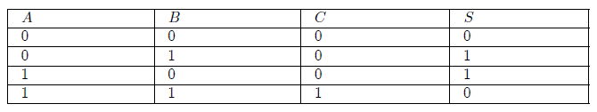
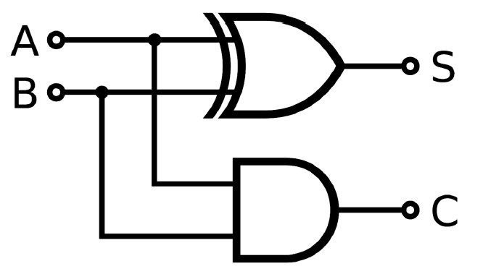
2) Acumulador
En tabla de verdad se verá de la siguiente forma.
El medio sumador puede construirse a partir de las puerta AND y la puerta XOR.
S = A⊕B C = A·B
Cuando se agrega un número A con un número B, la operación producirá una suma S y un carry C.
Medio Sumador: Si hay dos números, A y B, la operación de sumar dos números se puede mostrar como:
A + B = S C
0 + 0 = Suma 0 Llevar 0
0 + 1 = Suma 1 Llevar 0
1 + 0 = Suma 1 Llevar 0
1 + 1 = Suma 0 Llevar 1

Slide 7
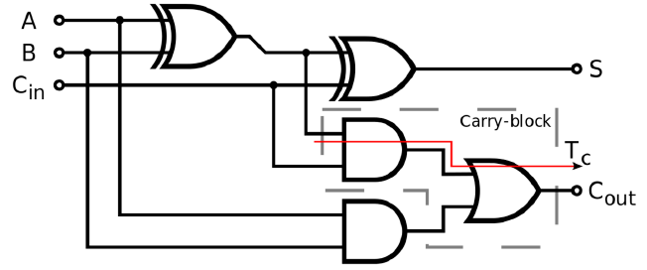
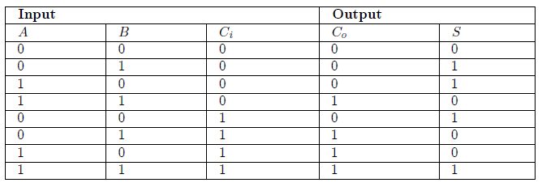
2) Acumulador
S = (A⊕B)⊕Cin
Cout = (A·B) + (Cin ·(A⊕B))
Se puede construir un sumador completo a partir de dos medios sumadores A y B a la entrada de un medio sumador, conectando la suma de esoa una entrada al segundo sumador, conectando Ci a la otra entrada y OR la dos salidas de transporte.
Sumador Completo: Un sumador completo es un circuito lógico que realiza una operación de suma en tres números binarios de un bit.
El sumador completo produce una suma de las dos entradas y el valor de acarreo.

Slide 8
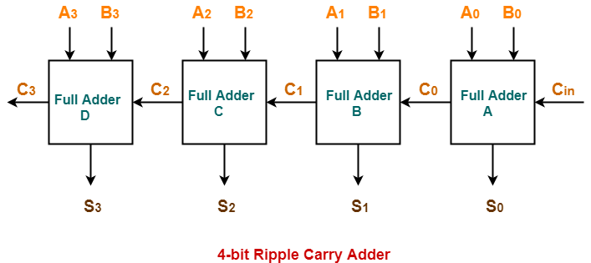
2) Acumulador.
Se debe de tomar en cuenta que SOLO el primer sumador completo puede reemplazarse por un medio sumador.
El diseño del sumador de transporte de ondulación es simple, lo que permite un tiempo de diseo rápido; sin embargo, el sumador de arrastre de ondulaciones es relativamente lento, ya que cada sumador completo debe esperar a que se calcule el bit de arrastre del sumador completo anterior.
Ripple Carry Adder: Es posible crear un circuito lógico utilizando múltiples sumadores completos para agregar números de N bits. Cada sumador completo ingresa un Cin que es el Cout del sumador anterior. Este tipo de sumadores es un sumador de arrastre, ya que cada bit de arrastre “ondula” al siguiente sumador completo.

Slide 9
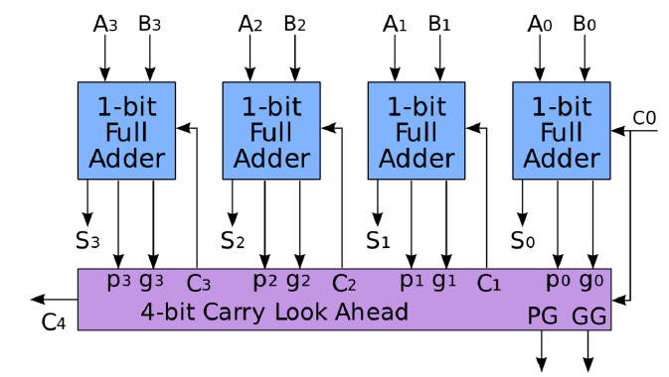
2) Acumulador.
Se genera un acarreo en esa posición de bit (ambas entradas son ‘1’) , o si se elimina una carry en esa posición de bit (ambas entradas son ‘0’).
En la mayoría de los casos, P es simplemente la salida de suma de un medio sumador y G es la salida de arrastre del mismo sumador.
Después de que se generan P y G, se crean los acarreos para cada posición de bit.
Llevar sumadores de anticipación: Para reducir el tiempo de cálculo, los ingenieros idearon formas más rápidas de agregar dos números binarios mediante el uso de sumadores de anticipación de acarreo.
Funcionan creando dos señales (P y G) para cada posición de bit, en función de si un acarreo se propaga desde una posición de bit menos significativa (al menos y la entrada es un ‘1’),

Slide 10
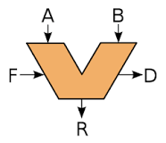
3) Unidad Aritmético Lógica
Se le conoce como ALU (Arithmetic Logic Unit), que en su interior tiene circuitos digitales que realizan las operaciones aritméticas y lógicas, entre dos operandos.
¿Qué es?

Slide 11
3) Unidad Aritmético Lógica
Las operaciones que se encuentran generalmente en las computadoras son:
negación (NOT)
suma (OR)
producto (AND)
suma exclusiva (XOR)
Operaciones lógicas

Slide 12
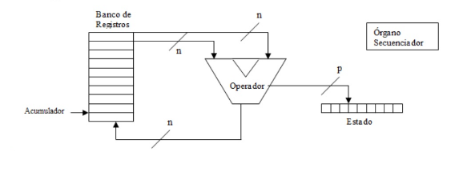
3) Unidad Aritmético Lógica
La ALU generalmente se compone de uno o varios operandos, de un conjunto de registros, de unos biestables de estado y, en algunos casos, de un órgano secuenciador.
Estructura

Slide 13
4) Program Counter
Un registro en el que lleva mucha memoria pero poca capacidad en el que permite guardar y acceder a los valores.
Algunos de tipos de registros que existen:
Registros de datos: para guardar números.
Registros de memoria: para direcciones
Registros de propósito general: pueden guardar datos y direcciones y es fundamental para la arquitectura de von Neumann
Registro de índice: para direcciones indexados y sumas y restas
El contador de programa es un registro que se encuentra en la unidad de procesamiento central (CPU)
También conocido como registro de instrucciones PC, o puntero de direccion

Slide 14
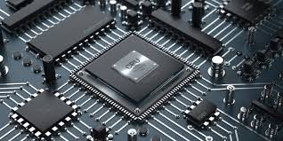
Program Counter
Existen tipos de instrucciones como: procesamiento de datos: Operaciones aritméticas y lógicas
Almacenamiento de datos: Transferencia dentro del sistema
Instrucciones E/S: Transferencia de datos entre la computadora y los dispositivos externos.
Funciones:
Proporcionar alojamiento para la instrucción que va ser ejecutado.
Recibir instrucciones en secuencia.
Proporcionar una ejecución lógica de la tarea que se va a ejecutar.

Slide 15

Program counter
Fases para la ejecución de las instrucciones:
Leer la instrucción: El registro de contador nos dice dónde está la instrucción que debemos leer, verificar sus partes para saber que debemos realizar.
Lectura de los operando de la fuente: Las operaciones se realizan mediante su direccionamiento, si es directo no hay que hacer ninguna operación pero si es indirecto tenemos que hacer cálculos y accesos a la memoria.
Ejecución de la instrucción y su almacenamiento: Para cada código son diferentes operaciones, pero una vez ejecutado guardamos el resultado obtenido y guardarlo.
Comprobación: Se verifica si se ha activado alguna línea de petición de interrupción. y para ello primero lo almacena el contador de programa en donde empieza la rutina después ejecutamos el servicio de interrupción y recuperamos los datos.

Slide 16
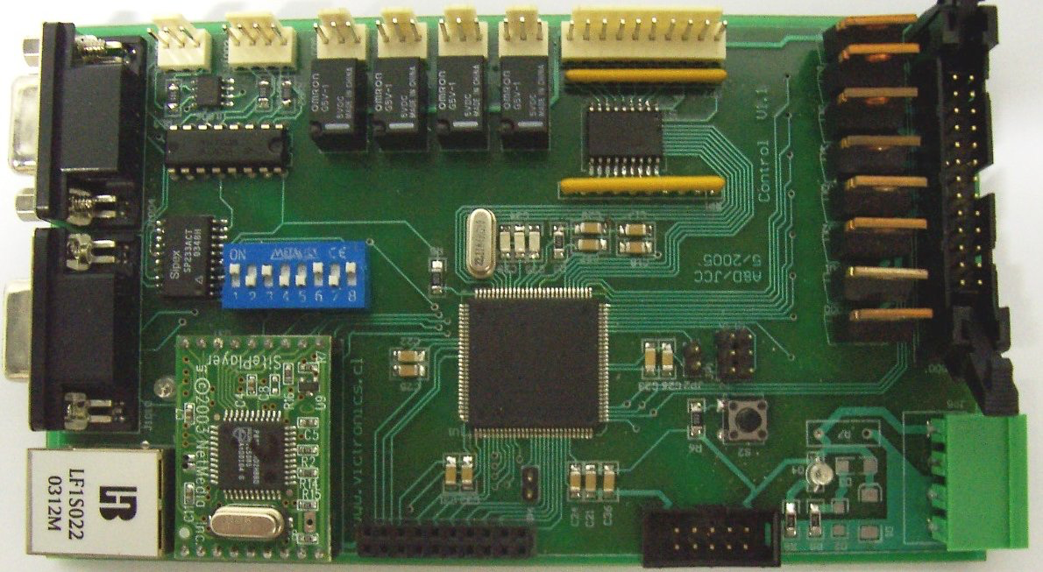
5) Unidad de Control
Componentes:
Registro de instrucción: Almacena la instrucción que se ejecuta.
Registro de contador de programas: Dirección de memoria de la sig instrucción a ejecutar.
Controlador y decodificador: Interpreta la instruccion para el sig proceso. Extraer el codigo de operacion de la instrucción en curso.
Secuenciador: Genera microórdenes necesarias para ejecutar la instrucción.
Reloj: Proporciona una sucesión de impulsos eléctricos a intervalos constantes.
Es uno de los tres bloques funcionales principales en los que se divide una unidad central de procesamiento(CPU).

Slide 17
Función
Existen dos tipos de unidades de control: las cableadas, usadas generalmente en máquinas sencillas, y las microprogramadas, propias de máquinas más complejas.
Cableadas: Es construida de puertas lógicas, circuitos biestables, circuitos codificadores, circuitos decodificadores, contadores digitales y otros circuitos digitales. Su control está basado en una arquitectura fija, es decir, que requiere cambios en el cableado si el conjunto de instrucciones es modificado o cambiado.
Su función es buscar las instrucciones en la memoria principal, decodificarlas (interpretación) y ejecutarlas, empleando para ello la unidad de proceso.

Slide 18
Funciones:
En un procesador regular que ejecuta nativamente las instrucciones x86, la unidad de control realiza las tareas de leer (fetch), decodificar, manejo de la ejecución y almacenamiento de los resultados.
En uno de estos procesadores la unidad de control está dividida en otras unidades debido a la complejidad del trabajo que debe realizar
Almacena los datos más utilizados de modo que se buscan primero en la computadora y luego en la RAM.
Microprogramada: Fue introducida la idea de microprogramación como un nivel intermediario para ejecutar instrucciones de programa de computadora.
Fueron organizados como una secuencia de microinstrucciones y almacenados en una memoria del control especial.
La ventaja principal de la unidad de control microprogramada es la simplicidad de su estructura

Slide 19
6) Operaciones aritméticas (Suma, Resta, Multiplicación y División)

